Slide 1

DISCIPLINA DE ELETROTERAPIA
Disciplina: Eletroterapia
Prof Esp: Mariana Macedo Justi

Slide 2
ELETROTERAPIA – INTRODUÇÃO
A Eletroterapia é uma técnica fisioterápica amplamente adotada para auxiliar na reabilitação de diversas patologias e envolve o uso de correntes elétricas de baixa intensidade aplicadas por meio de eletrodos colocados diretamente na pele. Este método alcança efeitos como analgesia, redução de edema, relaxamento muscular, fortalecimento e contribui para a recuperação de uma variedade de condições médicas.

Slide 3
ELETROTERAPIA
A eletroterapia é utilizada em diversas áreas da saúde:
Fisioterapia
Reabilitação
Estética
Oncologia
Neurodesenvolvimento

Slide 4
ELETROTERAPIA
FISIOTERAPIA
REABILITAÇÃO
ESTETICA
NEURO
DESENVOLVIMENTO
ONCOLOGIA
  Alivio dor
  Lesões
  Pós cirúrgico
  Traumas
  Disfunções
  Desarmonia corporal
  Melhora nas funções motoras
  Alivio de dor
  Qualidade de vida

Slide 5
ELETROTERAPIA
AGENTES FISICOS DE ENERGIA
Térmico
Mecânico
Eletromagnético
INTERAÇÃO FISICA COM OS TECIDOS BIOLOGICOS
RESPOSTA PRIMARIA
RESPOSTA QUIMICA A NIVEL CELULAR
RESPOSTA SECUNDARIA
NIVEL TECIDUAL
ADEQUADA = AÇÃO TERAPEUTICA
INADEQUADA = AÇÃO LESIVA OU SEM EFEITO

Slide 6
ELETROTERAPIA
FISICA
QUIMICA
DISFUNÇÕES
ANAMNESE
IDENTIFICAR REAL QUEIXA
TECNOLOGIAS
APARELHOS
BIOCOSMETICOS
PERMADORES: GLICOSFERAS, LIPOSSOMAS, NANOSFERAS

Slide 7
ELETROTERAPIA
ULTRASSOM
TERAPIAS COMBINADAS
ULTRACAVITAÇÃO
U.S FOCALIZADO
RADIOFREQUENCIA
ENDERMOTERAPIA/VACUO
CORRENTES EXCITOMOTORAS – TENS, FES, RUSSA, AUSSIE, MICROCORRENTES, MICROGALVANO.

Slide 8
ELETROTERAPIA
FOTOTERAPIA
CRIOLIPOLISE DE SUCCÇÃO E PLACAS – TEORIA BASICA
TERAPIA VIBROSCILATORIA

Slide 9
ULTRASSOM
TERAPIA COMBINADA
ULTRACAVITAÇÃO
U.S FOCALIZADO
Disciplina: Eletroterapia
Prof Esp: Mariana Macedo Justi

Slide 10
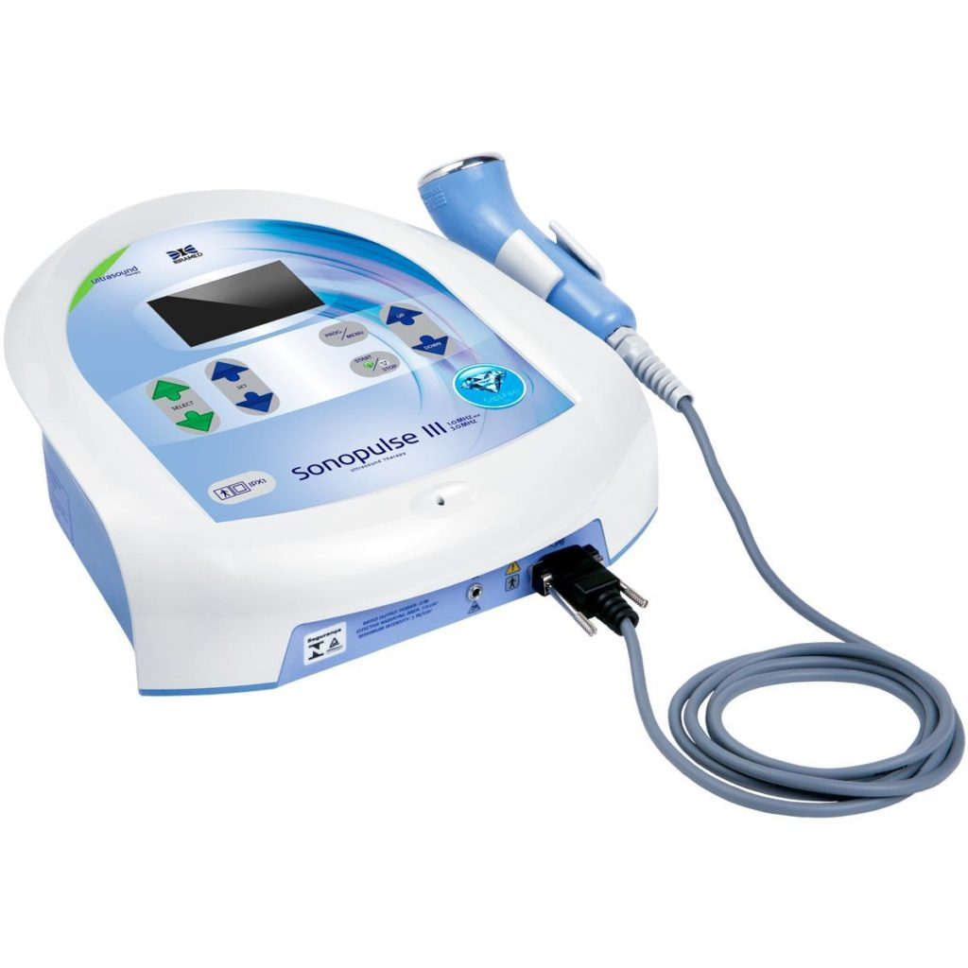

Slide 11
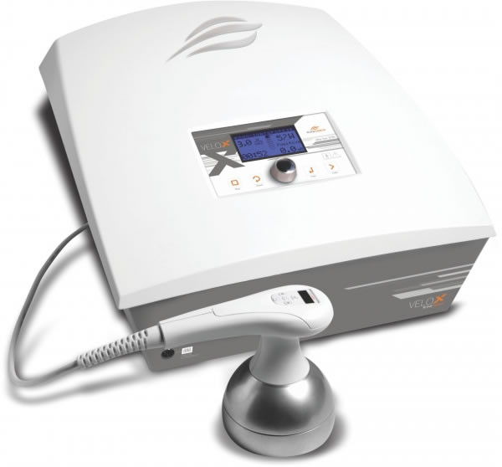

Slide 12
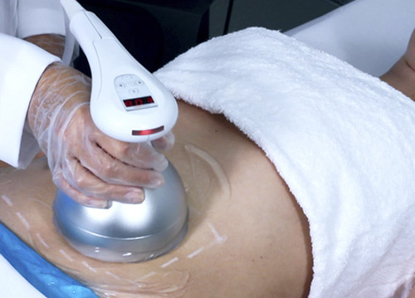

Slide 13
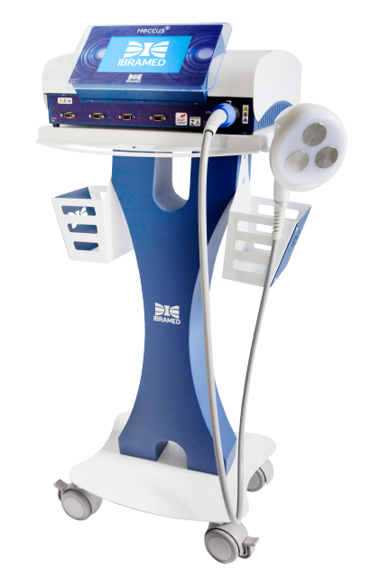

Slide 14
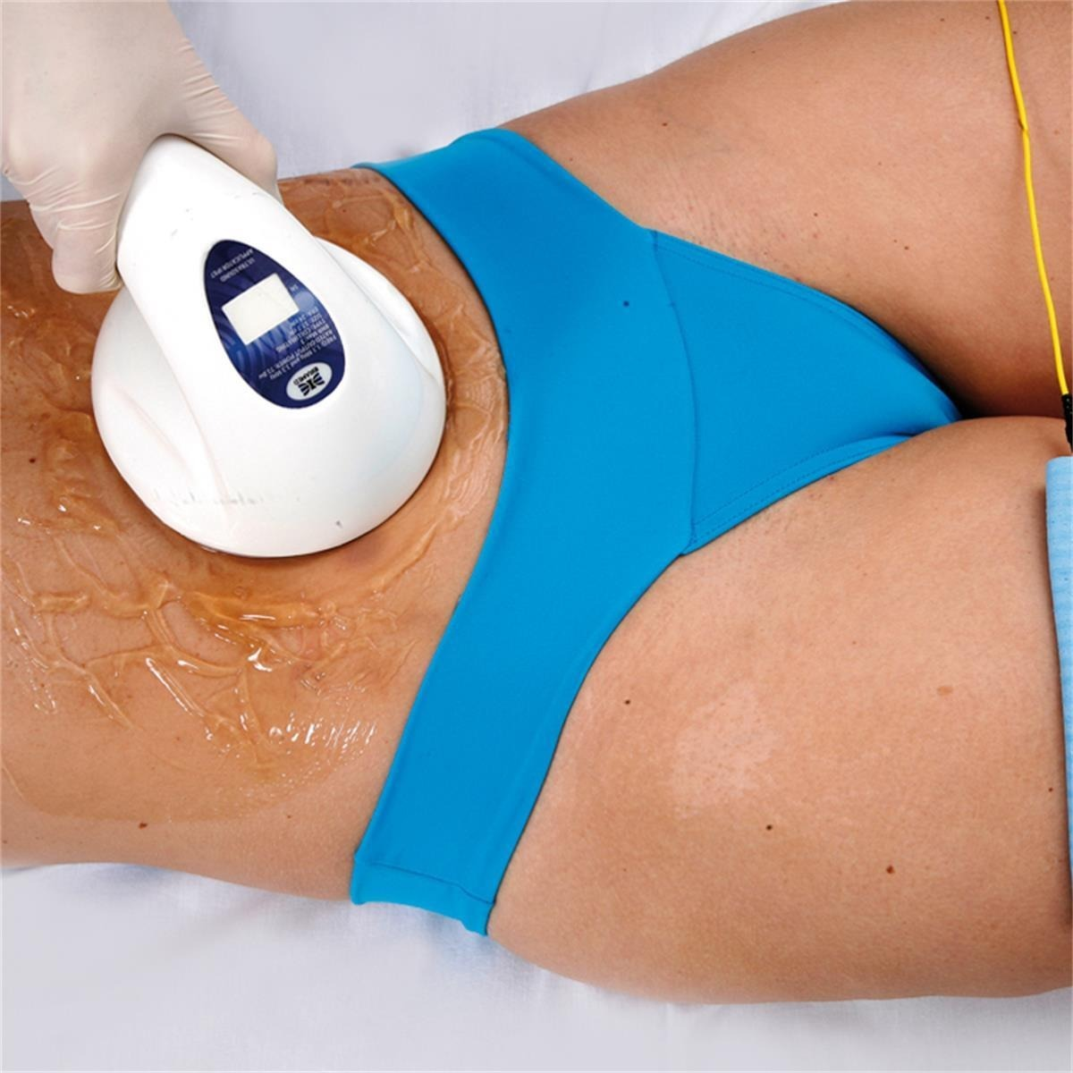

Slide 15
ULTRASSOM
Nos últimos anos, a tecnologia trouxe uma evolução muito grande para os tratamentos de beleza. Uma das grandes novidades foi o ultrassom estético, um aparelho capaz de fazer micromassagem sobre a pele com uma frequência de movimentos maior que a velocidade do som.

Slide 16
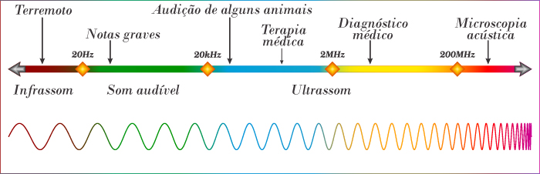
ULTRASSOM

Slide 17
ULTRASSOM
Atualmente, a energia ultrassônica é um dos recursos da eletroterapia mais utilizados na prática clínica do fisioterapeuta com os objetivos de diminuir a dor, atenuar os efeitos da inflamação e auxiliar na regeneração tecidual (BAKER et al., 2001).
Após várias pesquisas e comprovações científicas, o ultrassom é também um recurso vastamente utilizado por profissionais da área da estética com o objetivo em tratar disfunções corporais.

Slide 18
ULTRASSOM
É definido como uma forma de onda acústica inaudível, cujas frequências para tratamento por meio de vibrações mecânicas por ondas longitudinais. (BORGES, 2010).
Estas vibrações acústicas podem gerar efeitos fisiológicos térmicos (exposição contínua/compressão à onda) e não térmicos (exposição à onda pulsada/rarefação) nos tecidos biológicos por meio de parâmetros que varia de 1 a 3 MHZ de frequência.

Slide 19
ULTRASSOM
Atualmente, existem vários tipos de ultrassons, com varias frequências e modalidades terapêuticas.
O US de 1.0 MHZ é usado em estruturas mais profundas podendo dispersar sua onda mecânica até chegar em músculos e tendões, pois ele é pouco absorvido em estruturas superficiais e tem seu uso mais para fisioterapeutas ou educadores físicos.
Já na estética é utilizado o US de 3 MHZ (alta frequência) para camadas mais superficiais (gordura) destinado a profissionais da beleza.

Slide 20
ULTRASSOM
Hoje se tem vários outros tipos de ultrassom, que são de 5Mhz, 650Khz, 80Khz, 40 Khz, micro e macrofocado, alguns com terapias combinadas, ou ate mesmo gabinetes integrados com outras tecnologias.

Slide 21
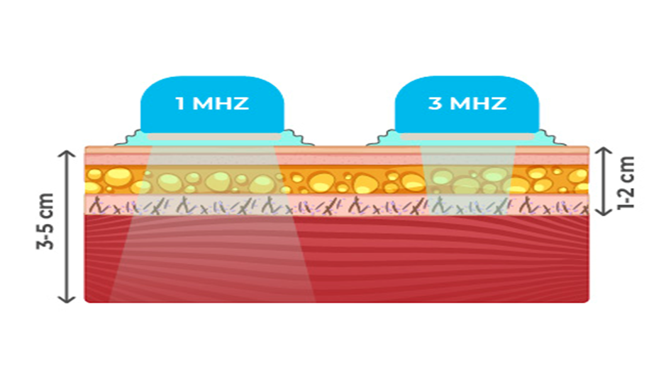
ULTRASSOM
Quanto menor for a frequência 1 MHZ, 650Khz, 80Khz, 40Khz maior absorção, mais profundo vai.
Quanto maior a frequência 5 E 3 MHZ menos a absorção, mais superficial vai.

Slide 22
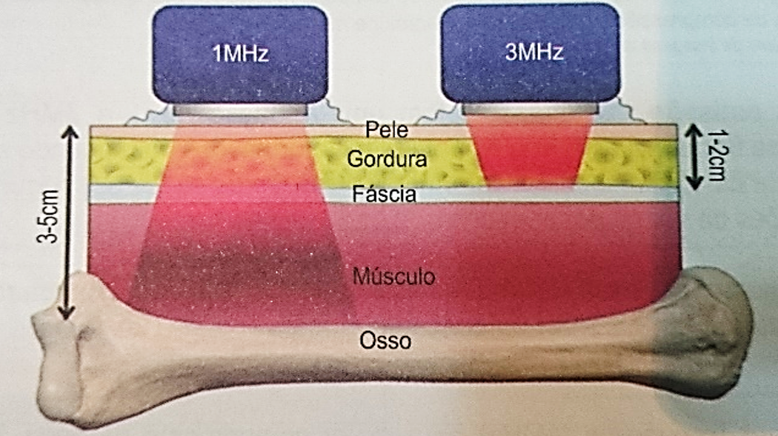

Slide 23
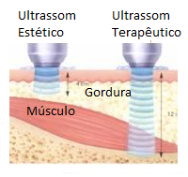
ULTRASSOM

Slide 24
ULTRASSOM
As ondas sonoras atravessam a pele até o interior do organismo, utilizando um gel aplicado sobre a pele e em contato com a manopla do aparelho irá conduzir as ondas ultrassônicas até o tecido desejado.
No US o gel é o maior condutor de energia de US nas camadas da derme e da epiderme, onde vibram intensamente provocando os efeitos desejados para melhorar o fluxo sanguíneo e desestruturar as células adipócitas na região a ser tratada.

Slide 25
ULTRASSOM
É um aparelho extensivamente utilizado e combinado com outras modalidades de tratamento de lesões de tecidos moles.
É comprovado que o US possui um efeito benéfico na redução da dor e estados inflamatórios aumentando a mobilidade funcional e reduzindo o tempo de recuperação.

Slide 26
ULTRASSOM
INDICAÇÕES:
Dor
Edema
Gordura localizada - Lipodistrofia
Celulite – FEG
Fibrose
Lipedema
Processos inflamatórios

Slide 27
ULTRASSOM
BENEFICIOS:
Redução da dor
Aumento de colágeno
Melhora na cicatrização
Melhora na circulação
Redução de edema
Nutrição tecidual
Aumento de flexibilidade no tecido

Slide 28
ULTRASSOM
EFEITOS METABOLICOS DO AQUECIMENTO DO ULTRASSOM:
Aumento da atividade celular e metabólica
Aumento do fluxo sanguíneo + oxigênio
Baixa do processo de rigidez – fibrose
Baixa de espasmos musculares
(KITCHEN, 2003).

Slide 29
ULTRASSOM
No aparelho de US existem dois tipos de ondas ultrassônicas que podem serem absorvida na pele:
Ondas Contínuas: Com ondas concentradas chamadas de compressão e fazem efeito térmico.
Promove hiperemia pelo efeito térmico graças ao aumento da circulação sanguínea na zona tratada. Ocorre também um aumento de permeabilidade das membranas, estimulando a circulação intracelular e reabsorção de edemas, desta forma torna-se um poderoso aliado no combate da FEG, fibroses e LDL.

Slide 30
ULTRASSOM
Ondas Pulsadas: Com ondas mais dispersas chamadas de rarefação e seu efeito é atérmico.
Os efeitos não térmicos incluem a estimulação da regeneração dos tecidos moles, mudanças no metabolismo das células diminuindo o edema e por não gerar calor trata das disfunções já inflamadas.

Slide 31
ULTRASSOM
Precisa-se ter o conhecimento sobre as questões físicas do US, pois será de muita importância na hora de por em prática nos tratamentos. As duas principais são:
Atenuação: É a perda de energia pelo feixe de ondas ultrassônicas nos tecidos.
Cavitação: É quando uma energia ultrassônica penetra no tecido. Essa penetração varia de acordo com a frequência e a intensidade de energia aplicada na pele.

Slide 32
ULTRASSOM
Na cavitação existem duas maneiras de absorção das ondas US, a cavitação Estável e a Instável.
A cavitação estável faz o processo de lipólise porque as bolhas de gás são capazes de estimular a liberação de hormônios adrenalina e noradrenalina que se ligam nos receptores da membrana do adipócito e iniciam uma cascata de reações químicas que faz com que o triglicerídeo saia do adipócito e se quebre em glicerol e ácido graxo.

Slide 33
ULTRASSOM
A cavitação instável faz o processo de lipólise por consequência do rompimento da membrana do adipócito através da implosão das bolhas gasosas do interstício. Quando a membrana se rompe, o triglicerídeo sai da célula e se divide em moléculas de glicerol e ácido graxo.

Slide 34
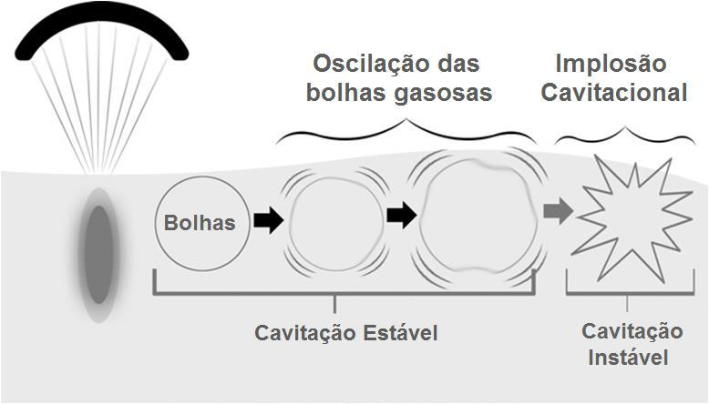

Slide 35
ULTRASSOM
Cada ultrassom contem um transdutor, um dispositivo que conecta energia eletromagnética em energia mecânica, o tamanho do transdutor é conhecido como ERA. O tamanho da ERA influencia no tempo de aplicação dos procedimentos, quanto menos a ERA, maior o tempo de aplicação. O tamanho da ERA é informado pelo fabricante.

Slide 36
ERA = MANOPLA= CABEÇOTE
Uma importante propriedade do ultrassom é a ERA(Área de Radiação Efetiva) mais conhecida como manopla.
A ERA corresponde a emissão das ondas sonoras. Dentro dela contém o cristal piezoelétrico capaz emitir e produzir efeitos mecânicos e terapêuticos do US.

Slide 37
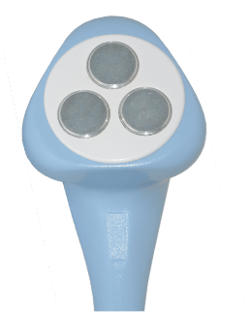
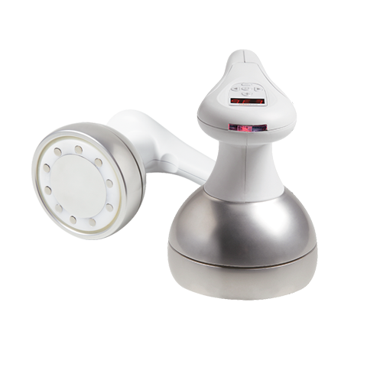
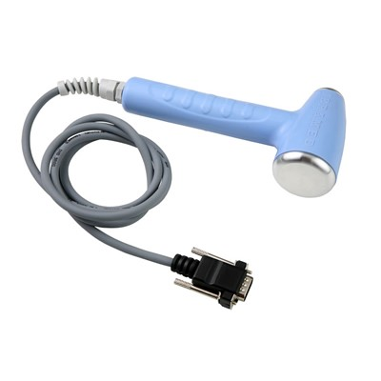

Slide 38
ULTRASSOM
O tempo de aplicação é calculado da seguinte forma:
Tempo = Área / ERA
Por exemplo:
Largura= 5 cm
Comprimento = 8 cm
Então a área é igual a 40 cm².
ERA = 4cm²
O tempo é de 40 minutos, então 40/4 = 10 minutos de aplicação

Slide 39
ULTRASSOM
O gel é um aliado indispensável para conduzir as ondas US para dentro de um tecido.
Uma camada bem espessa é fundamental para não haver prejuízos na pele ali tratada.
Quanto menos bolhas tiver no gel condutor, menos atenuação será realizada. Para estabelecer a intensidade deve-se relacionar o tempo com a área a ser tratada e intensidade com profundidade.
Manter o cabeçote em constante movimento.

Slide 40
ULTRASSOM
Na Estética, a maioria dos protocolos envolvendo tratamento para a celulite emprega intensidades ajustadas ao aparelho.
Em qualquer caso, o paciente não pode sentir sensações desagradáveis ou dolorosas. Se por conseqüência do tratamento aparecer dor de cabeça, desmaios, fadiga, a terapia posterior deve ser administrada por uma dose mais baixa ou até interromper a sessão.

Slide 41
ULTRASSOM
A capacidade de absorção dos tecidos é um importante fator para que a energia aplicada resulte em um efeito terapêutico. Os tecidos com maior quantidade proteica irão absorver melhor as ondas do que aqueles com alto teor de agua, sangue e gordura, com isso os tecidos foram classificados de acordo com o coeficiente de absorção acústica, onde os melhores absorventes são os tecidos com alto conteúdo colágeno (WATSON, 2008).

Slide 42
ULTRASSOM
1. EFEITO MECANICO:
Quando ligamos o aparelho – compressão e expansão, o que chamamos de micromassagem. São energias muito baixas, entre 0,1 e 0,3 Wcm2.
2. EFEITO TERMICO:
Depende do aumento da onda mecânica e da intensidade da energia , as temperaturas varia de marca e modelo.

Slide 43
ULTRASSOM
3. EFEITO CAVITACIONAL:
Intensidade alta em modo pulsado, efeito mecânico baixo (pulsado), com um efeito de intensidade mediana com geração de microbolhas.
4. CAVITAÇÃO ESTAVEL:
Usa o efeito cavitacional em uma dose de 0,7 a 1,2 Wcm2.

Slide 44
ULTRASSOM
5. CAVITAÇÃO INSTAVEL:
Grande demanda de energia, com formação de muitas microbolhas, com redução do volume liquido tecidual, liberação de gás e vapor, são doses acima de 2,0 Wcm2.

Slide 45
ULTRASSOM
FREQUENCIA DA ONDA MECANICA:
Se da em Hz
16 Hz – indica menor quantidade de pulsos
Maior espaço entre as ondas.
Menor calor gerado.
100 Hz - maior quantidade de pulsos
Menor espaço entre as ondas.
Calor razoável.
E a fibrose o que podemos usar?

Slide 46
ULTRASSOM - PULSADO
PULSADO 16 Hz
CONTINUO
Pós operatório imediato ou fase aguda, edema quente.
PULSADO 100 Hz
Pós operatório recente, fase sub aguda, presença de edema frio e hematoma.
Pós operatório tardio ou fase crônica, presença de fibrose.

Slide 47
ULTRASSOM
5Mhz
3Mhz
1 Mhz
650Khz
40Khz
80Khz
ULTRASSOM ESTACIONARIO DE PLACAS

Slide 48
ULTRASSOM
PULSADO
CONTINUO
Efeito mecânico
ULTRASSOM ESTACIONARIO DE PLACAS
Efeito mecânico e térmico

Slide 49
ULTRASSOM - PULSADO
DOSE BAIXA
0,1 a 0,3 Wcm2
DOSE MEDIA
0,4 a 0,6 Wcm2
DOSE ALTA
0,7 a 1,2 Wcm2
EFEITO MECANICO
EFEITO MECANICO E TERMICO +OU- 1°C
EFEITO MECANICO E TERMICO +OU- 5°C

Slide 50
ULTRASSOM - CONTINUO
DOSES ACIMA DE 1,5 Wcm2 JÁ PODEMOS PENSAR EM PRODUZIR CAVITAÇÃO INSTAVEL E PROCESSO INFLAMATORIO.
O MAXIMO DE ENERGIA DISSIPADO EM CADA TRASNDUTOR É DE 3 Wcm2, INDEPEDENTE SE O APARELHO É DE 29W, 74W, 45W, O QUE DIFERENCIA AS MARCAS É O TAMANHO DO TRASNDUTOR PARA DETERMINAR OS WATTS DE CADA APARELHO (AGNES, 2018).

Slide 51
EXEMPLOS
TRATAMENTO POS OPERATORIO IMEDIATO DE CIRURGIA NO TECIDO CUTANEO:
US 3 Mhz
MODO PULSADO
FREQUENCIA 16 Hz
DOSE 0,1 A 0,2 Wcm2
CORRENTE SEM NECESSIDADE
MEDIR AREA E ERA DO ULTRASSOM
APLICAR DIARIAMENTE

Slide 52
EXEMPLOS
TRATAMENTO DE FIBROSE APÓS CIRURGIA DE LIPOASPIAÇÃO NA REGIAO ABDOMINAL. P.O TARDIO:
US 3Mhz
MODO CONTINUO
DOSE 1Wcm2
CORRENTE SEM NECESSIDADE
MEDIR AREA E ERA DO ULTRASSOM
APLICAR EM DIAS ALTERNADOS

Slide 53
EXEMPLOS
TRATAMENTO DE POS OPERATORIO IMEDIATO DE LIPO ABD TECIDO SUBCUTANEO:
US 3 Mhz
MODO PULSADO
FREQUENCIA 16 Hz
DOSE 0,5 A 0,6 Wcm – DOSE MAIS ELEVADA PARA CHEGAR NO TECIDO SUBCUTANEO
CORRENTE 5 A 10% - CORRENTE NESTE CASO BAIXA A TEMPERATURA

Slide 54

ULTRASSOM COM TERAPIA COMBINADA
US + ELETROESTIMULAÇÃO

Slide 55
ULTRASSOM
TERAPIA COMBINADA:
Trata-se de um aparelho que que gera ultrassom e corrente elétrica no mesmo aplicador.
Ultrassom + corrente despolarizada – russa, aussie, FES, TENS.
Ultrassom de corrente polarizada (iontoforese) – galvânica/MENS.
Na fisioterapia se usam aplicadores menores
Na estética se usam aplicadores maiores

Slide 56
ULTRASSOM
ULTRASSOM
CORRENTE ELETRICA
CONTINUO
PULSADO
POLARIZADO
DESPOLARIZADO

Slide 57
ULTRASSOM
CELULITE – FEG
Para processos onde se tem fibrose se utiliza dosagens entre 0,8 a 1,2 W/cm2, em corrente despolarizada, com intensidade baixa. As frequências podem ser de 80 a 100Hz para procedimentos tardios.
LIPEDEMA
Se utiliza dosagens baixas, máximo de 0,5 W/cm2, o melhor seria utilizar em LICUS 0,3 W/cm2, com baixa eletroestimulação polarizada.

Slide 58
ULTRASSOM
HIPERTROFIA ADIPOCITARIA
Pode utilizar ultrassom continuo, com baixas doses ou pulsado, com doses controladas entre 0,6 a 1,0 Wcm2. nesta caso se produz efeito mecânico, térmico baixo e cavitação estável, suficiente para induzir a lipólise. A eletroestimulação deve ser baixa.

Slide 59
ULTRASSOM
POS OPERATORIO IMEDIATO
Sempre atérmico, pulsado, com frequência de 16Hz, energias baixa, 0,1 a 0,3 W/cm2, passando o período inflamatório se usa 0,5 a 0,6 W/cm2, com leve aquecimento. No pós imediato só se usa corrente polarizada, mas, pós processo inflamatório, a eletroestimulação deve ser baixa.

Slide 60
ULTRASSOM
TERAPIA COMBINADA POLARIZADA
ULTRASSOM | CORRENTE GALVANICA | ATIVOS ELETROLITICOS

Slide 61
ULTRASSOM
OS ATIVOS UTILIZADOS DEVEM SER INCORPORADOS AO GEL, RESPEITANDO A POLARIDADE.
POLARIDADES NEGATIVAS SÃO MAIS UTILIZADAS.
O OCRRETO É VERIFICAR A BULA DO COSMETICO PARA SABER A POLARIZADE QUE SE RECOMENDA.
A INTENSIDADE DA CORRENTE: ERA 5cm2 – se for 3 eras 3x5 = 15 ------- 15x0,2 = 3mA/cm2.
A dose do ultrassom será no modo continuo de 0,8 a 1,2 W/cm2, a fim de se evitar queimaduras.

Slide 62
ULTRASSOM FOCADO
CAVITAÇÃO
ULTRACAVITAÇÃO

Slide 63
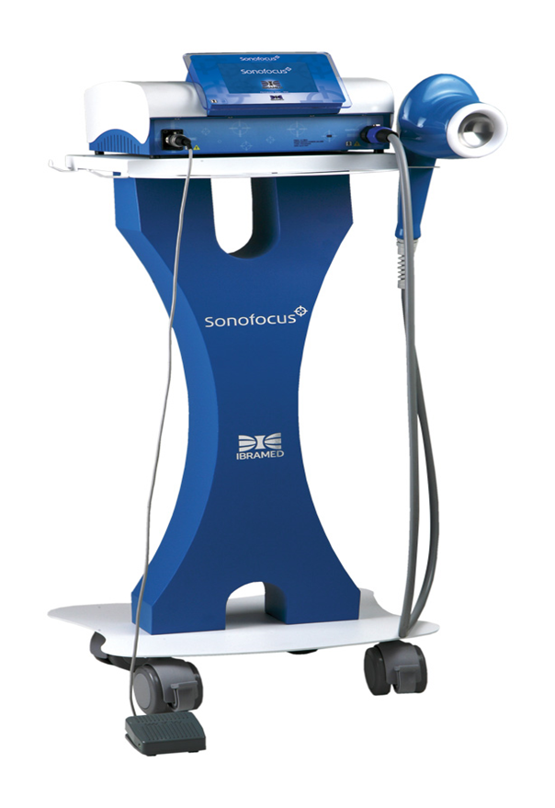
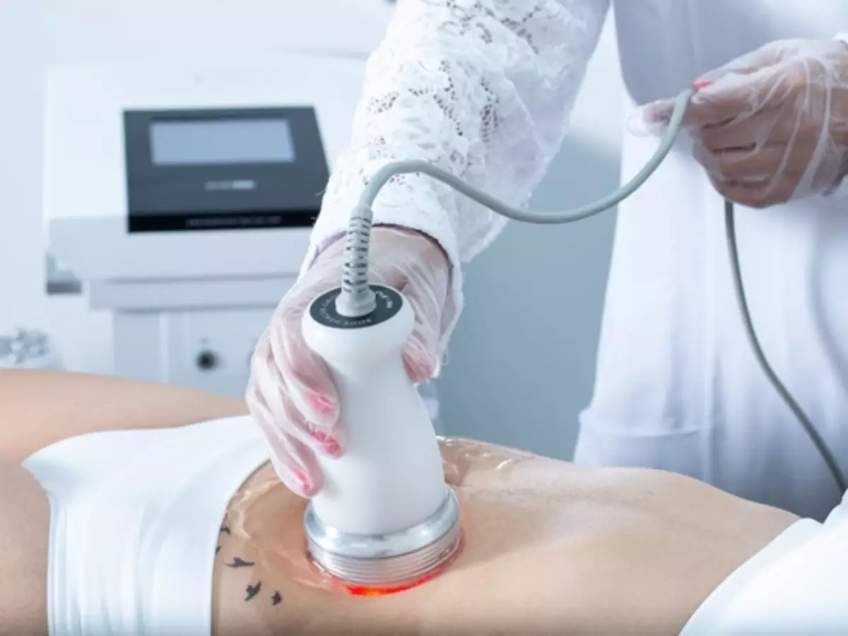
ULTRASSOM

Slide 64
ULTRASSOM
CAVITAÇÃO:
É O FENOMENO FISICO BASEADO NO PROCESSO DE GERAR, AUMENTAR E INCLUSIVE IMPLODIR CAVIDADES DE VAPOR E GASES EM UM LIQUIDO, CAPAZ DE PROMOVER EFEITOS DE ATIVAÇÃO E REAÇÕES QUIMICAS.

Slide 65
ULTRASSOM
CAVITAÇÃO INSTAVEL
AS MICROBOLHAS SOFREM ELEVADAS PRESSÕES DAS ONDAS ULTRASSONICAS QUE ACABAM ROMPENDO E IMPLODINDO. GERANDO DANO TECIDUAL.

Slide 66
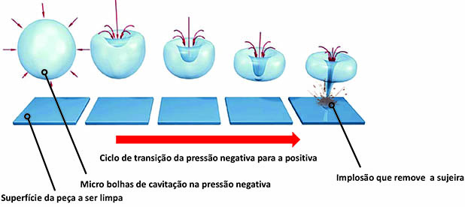

Slide 67
ULTRASSOM
O TERMO ULTRACAVITAÇÃO É UM TERMO COMERCIAL PARA UMA ONDA MAIS POTENTE, SELETIVA E FOLCALIZADA, ONDE ATINGE SOMENTE O TECIDO ADIPOSO.
AS MENBRANAS DOS ADO=IPOCITOS VIBRAM EM TORNO DE 28 kHz E 40 kHz, A ONDE QUE DEU ORIGEM AO ULTRASSOM DE ULTRACAVITAÇÃO.

Slide 68
ULTRASSOM
O uso da ultracavitação não deve ser aleatório e indicriminado, suas doses são ate 1,0 Wcm2, com aplicações de no máximo 10 min por região com intervalos de 7 dias, o exagero de aplicações pode alterar o perfil lipídico, em casos extemos pode causar embolia gordurosa.

Slide 69
ULTRASSOM
O ultrassom focalizado para uso estético consiste na propagação da energia ultrassônica (3,5 até 5 MHZ) através dos tecidos biológicos sem causar danos em outros tecidos, somente no adipócito.
Os feixes de ultrassom carregam uma alta energia área focal, o que pode causar um aumento local da cavitação e da temperatura suficiente para causar lesão do tecido adiposo subcutâneo com consequente degradação dos adipócitos na área de tratamento.

Slide 70
ULTRASSOM
O principal mecanismo de ação do ultrassom focado é a cavitação instável, muito utilizado para a redução de gorduras localizadas. E é um efeito inteiramente cobiçável, pois o resultado é o rompimento do adipócito, que se dá ao dano provocado no tecido adiposo.

Slide 71
ULTRASSOM
Isso ocorre sem danos aos tecidos ao redor ou subjacente. Quando o tecido adiposo da área focal recebe essas doses de energia, uma forte cavitação associada a ondas de choque acústicas são produzidas.
Essa combinação de efeito mecânico associado aos efeitos térmicos produz a emulsificação da gordura contida nos adipócitos sem afetar significativamente as estruturas adjacentes.

Slide 72
ULTRASSOM
Essa mistura de estresse mecânico e térmico dispara nas células adiposas uma cascata de eventos que induz a apoptose ou morte celular programada ou dependendo da intensidade do tecido adiposo, pode ocorrer a necrose adipócitaria ou morte celular.

Slide 73
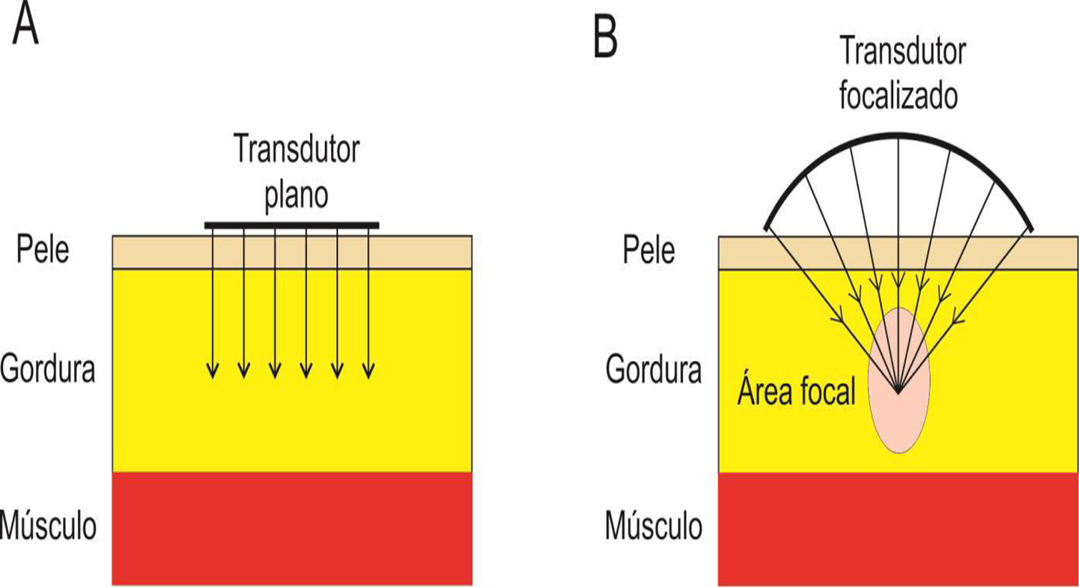

Slide 74
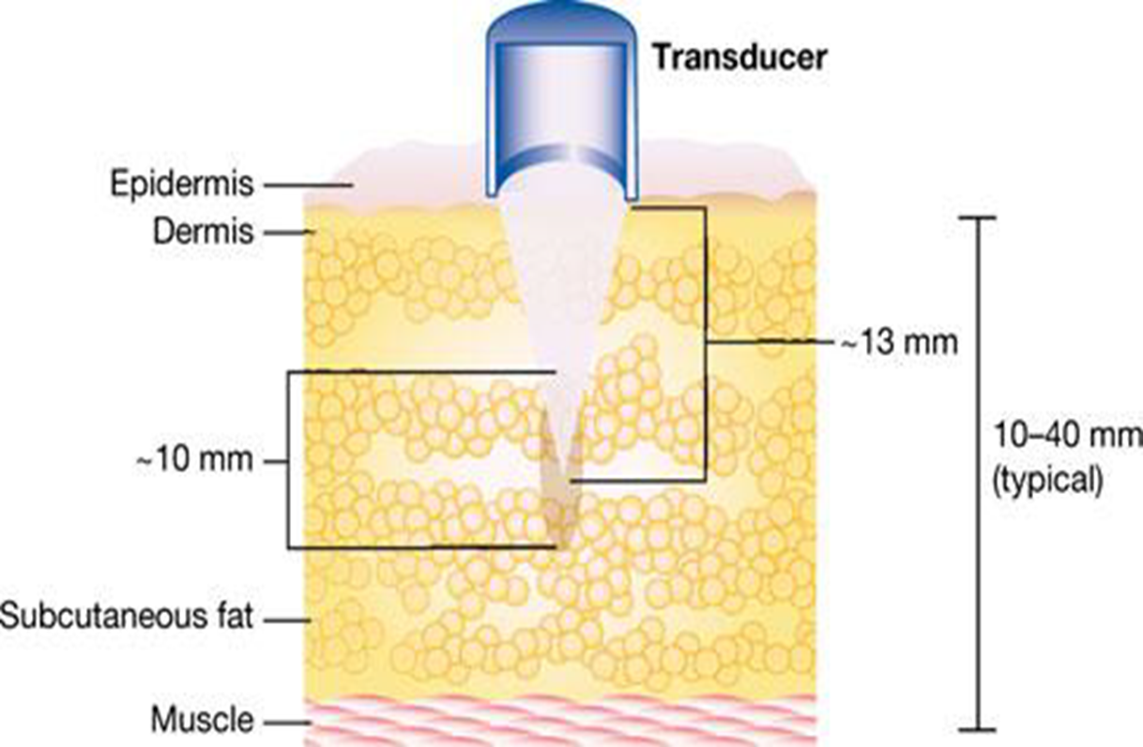

Slide 75
ULTRASSOM
A eliminação da gordura é feita pelas vias fisiológicas, ou seja, os triglicerídeos das células adiposas que sofreram cavitação são eliminados no líquido intersticial onde são sucessivamente levados através do sistema linfático ou venoso para o fígado onde são metabolizados novamente.
Segundo estudos, é importante a ingestão de bastante água antes e durante o tratamento para um melhor resultado (GUIRRO & GUIRRO, 2004).

Slide 76
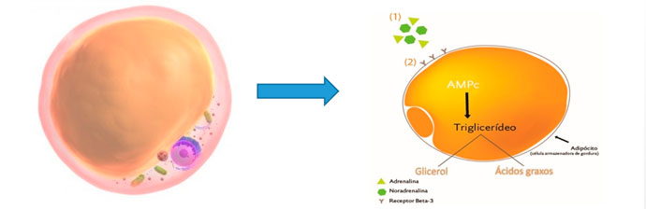
INDUÇÃO DA LIPOLISE

Slide 77
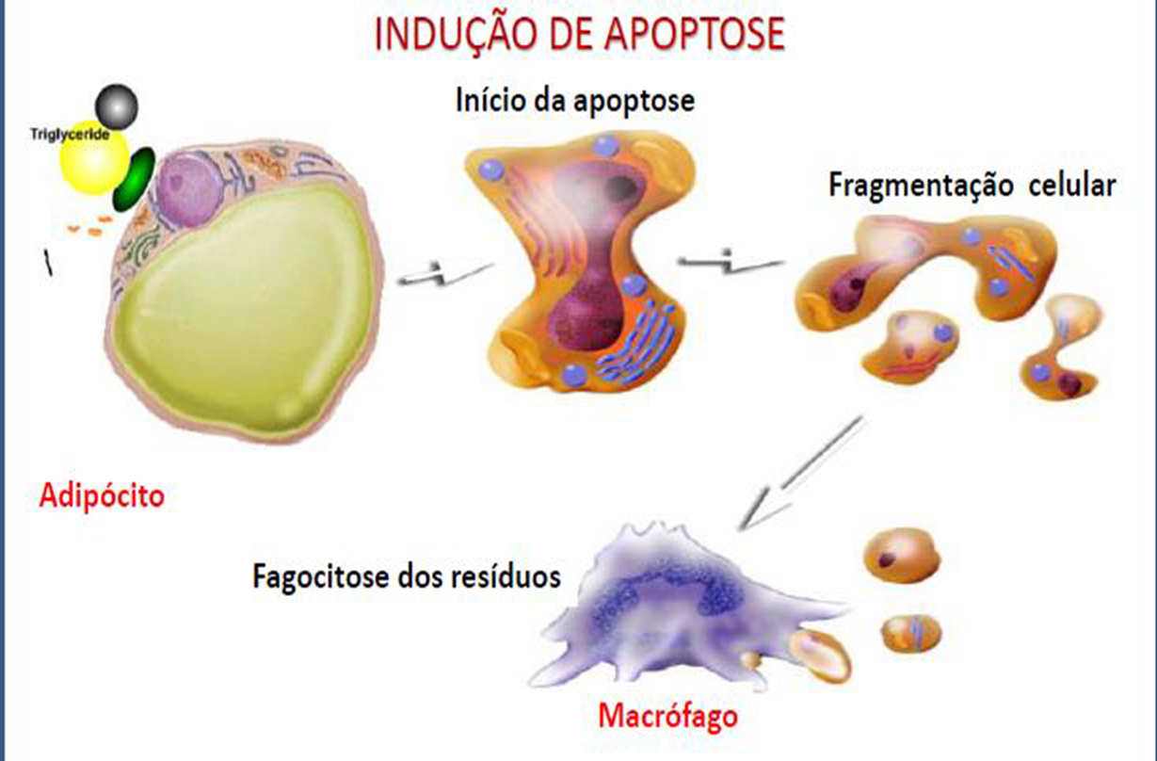

Slide 78
As principais disfunções que podem ser tratadas com o US Convencional são:
A FEG o tecido é mal oxigenado, mal nutrido, desorganizado e sem elasticidade, resultante de um mínimo funcionamento do sistema circulatório e das consecutivas transformações do tecido conjuntivo.
O uso do US na celulite está vinculado a seus efeitos fisiológicos associados a sua capacidade de veiculação de substâncias através da pele.
Dentre os efeitos podemos destacar a neovascularização com consequente aumento da circulação, melhora da extensibilidade das fibras de colágeno, melhora das propriedades mecânicas dos tecidos.

Slide 79
ULTRASSOM
Como a vibração ultrassônica melhora a drenagem e a circulação regional, em consequência reduz a retenção de água.
Ao soltar as travas de tecido conjuntivo das camadas mais profundas da pele, há uma redução das células de gordura deixando a pele com um aparência mais lisa e uniforme.

Slide 80
ULTRASSOM
Na cicatriz faz o amolecimento do tecido em consequência, melhora a mobilização de cicatrizes aderentes.
Na flacidez faz efeitos de neovascularização aumentando a extensibilidade das fibras colágenas e melhora das propriedades mecânicas do tecido. O US deve ser utilizado já na fase inflamatória do reparo tecidual.

Slide 81
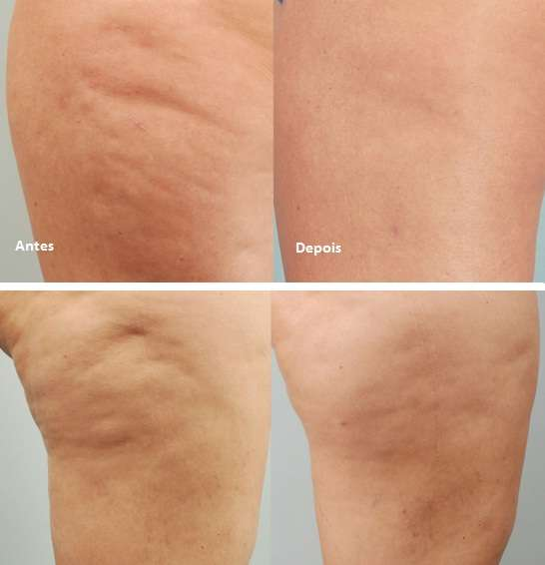

Slide 82
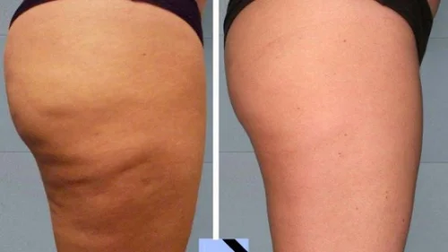

Slide 83
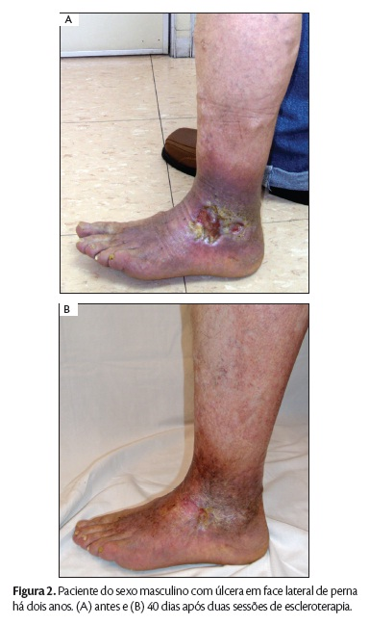

Slide 84
ULTRASSOM
A LIPODISTROFIA é uma das disfunções mais procuradas para ser tratada.
O US Focado é o mais indicado pode ser direcionado para áreas muito bem delimitadas, provocando a aceleração do metabolismo local reduzindo as medidas e favorecendo uma melhora na remodelagem corporal.

Slide 85
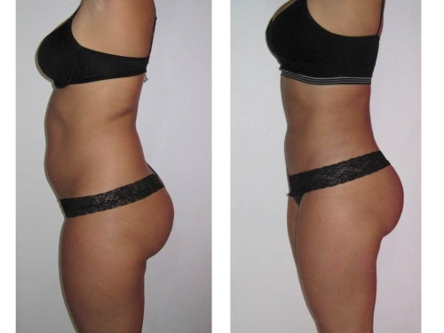

Slide 86
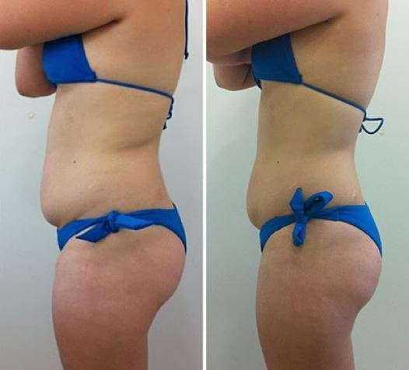

Slide 87
ULTRASSOM
Na fibrose e na FEG Nodular ele também pode ser um grande aliado no tratamento, pois essas disfunções são mais localizada e rígidas, características atrativas para uma cavitação instável que o US Focado faz.

Slide 88
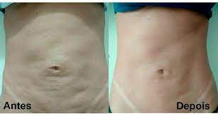

Slide 89
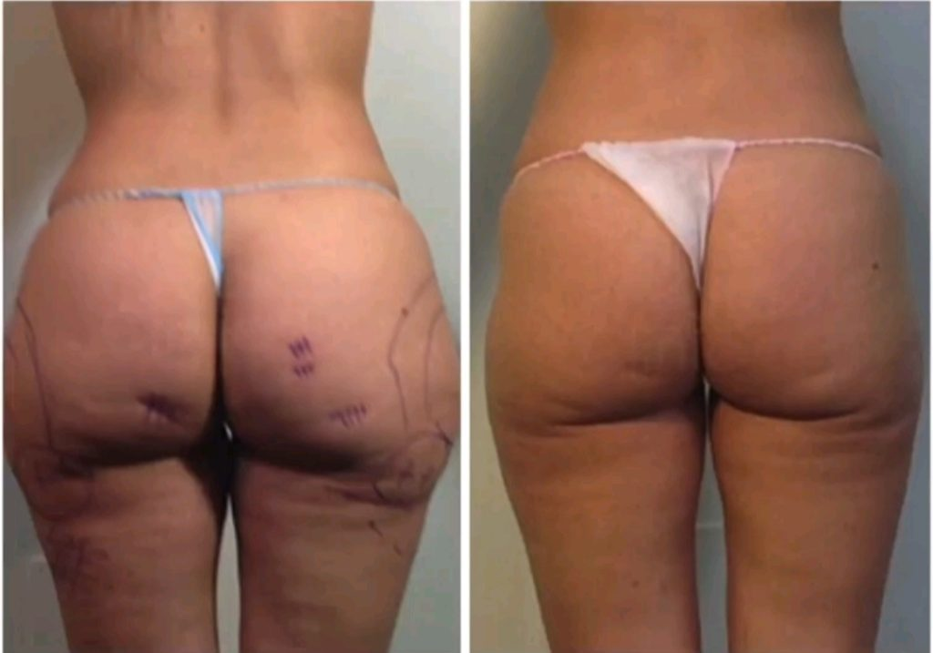

Slide 90
ULTRASSOM
CONTRA INDICAÇÕES
Gestantes
Alterações no perfil lipídico
Tratamentos de fertilização
Insuficiência cardíaca, renal e hepática
Tratamento oncológico
Pós operatório verificar especificações
Pele com lesão
Obesos

Slide 91
ULTRASSOM
CONTRA INDICAÇÕES
Labirintite
Sobre placas metálicas
Local com lipoenxertia para mateiais que exigem esta especificação

Slide 92
Atividades 01
1- M.P tem 23 anos e a queixa corporal dela é FEG Inflamatória na região glútea. Qual tratamento seria atribuído para esta paciente que inclua ativos, US convencional e terapia manual?
2- P.A tem 33 anos e sua disfunção é LDL nas laterais do abdômen com dobra de 5 cm e FEG Nodular em glúteos. Quais as alternativas dentro do que já foi estudado em eletro e em outras disciplinas que possam ajudar a cliente neste caso?
3- N.B fez lipoaspiração no abdômen e está muito inchada e com dor nas laterais costais, devido ao começo de lesões fibrosas. Qual seria o seu protocolo que amenizasse a queixa da paciente

Slide 93
4- L.B tem 45 anos e fez uma abdominoplastia a 15 anos atrás e a queixa é uma fibrose crônica. Mas, na avaliação corporal, você verificou que ela possuí FEG Inflamatória e Nodular em membros inferiores. Neste caso, quais seriam suas ideias de tratamento para esta cliente?
5- J.E sexo masculino de 37 anos, sua queixa é dor nas panturrilhas. Teria alguma alternativa na área estética para a queixa do paciente? Se sim, descreva o tratamento!

